Slide 1
Сравнение дробей.
Правильные и неправильные дроби.

Slide 2
Какая часть фигуры
закрашена красным цветом?
1
2
2
4
=
А
0
1
1
3
2
6
Вывод:
Две равные дроби
обозначают одно
и то же число
=

Slide 3
Какая часть фигуры
закрашена красным цветом?
1
3
3
9
=
3
4
9
12
=
Правила чтения
равенств и неравенств,
содержащих дробные числа. Стр. 147

Slide 4
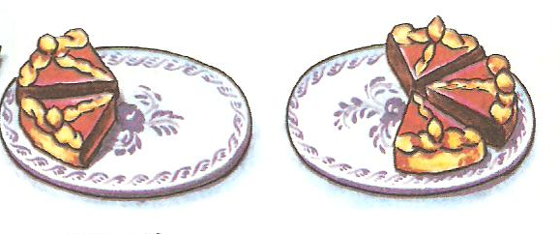
5
5
2
5
3
5
Вывод:
Из двух дробей с одинаковыми знаменателями
больше та, у которой числитель больше,
и меньше та, у которой числитель меньше.

Slide 5
Правильные и неправильные дроби
Правильные дроби
1, 3, 23, 45, 6, 78, 96, 104
6 7 54 84 26 88 98 288
Числитель
меньше
знаменателя
6, 8, 21, 42, 9, 68, 98, 104
2 3 5 14 5 28 96 100
Числитель
больше
знаменателя
Неправильные дроби
12
12
?
Определение стр. 151

Slide 6
3
10
10
10
18
10
1
1
1
Правильная дробь
меньше 1
Неправильная дробь
больше или равна 1
Объясни на примере,
что означает неправильная дробь.

